Slide 1
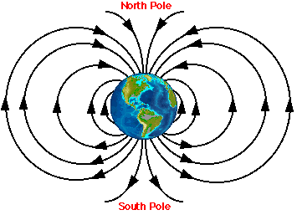
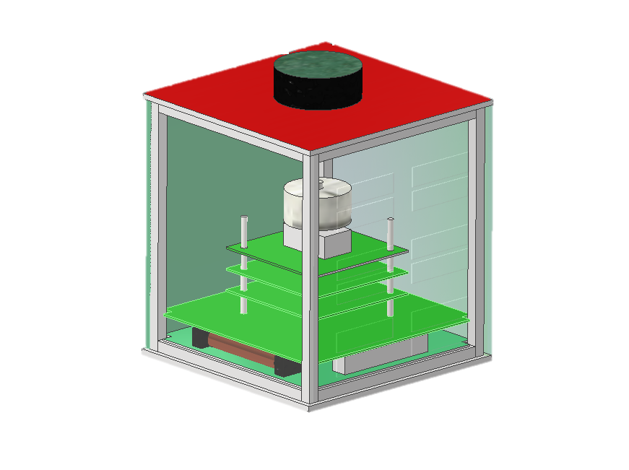






$${\vec{B }:Campo geomagnético}^{ }$$
$$Z^{[B]}$$
$$Ruedas de reacción$$
$$X^{[B]}$$
$$Y^{[B]}$$
$$Magnetorquers$$

Slide 2
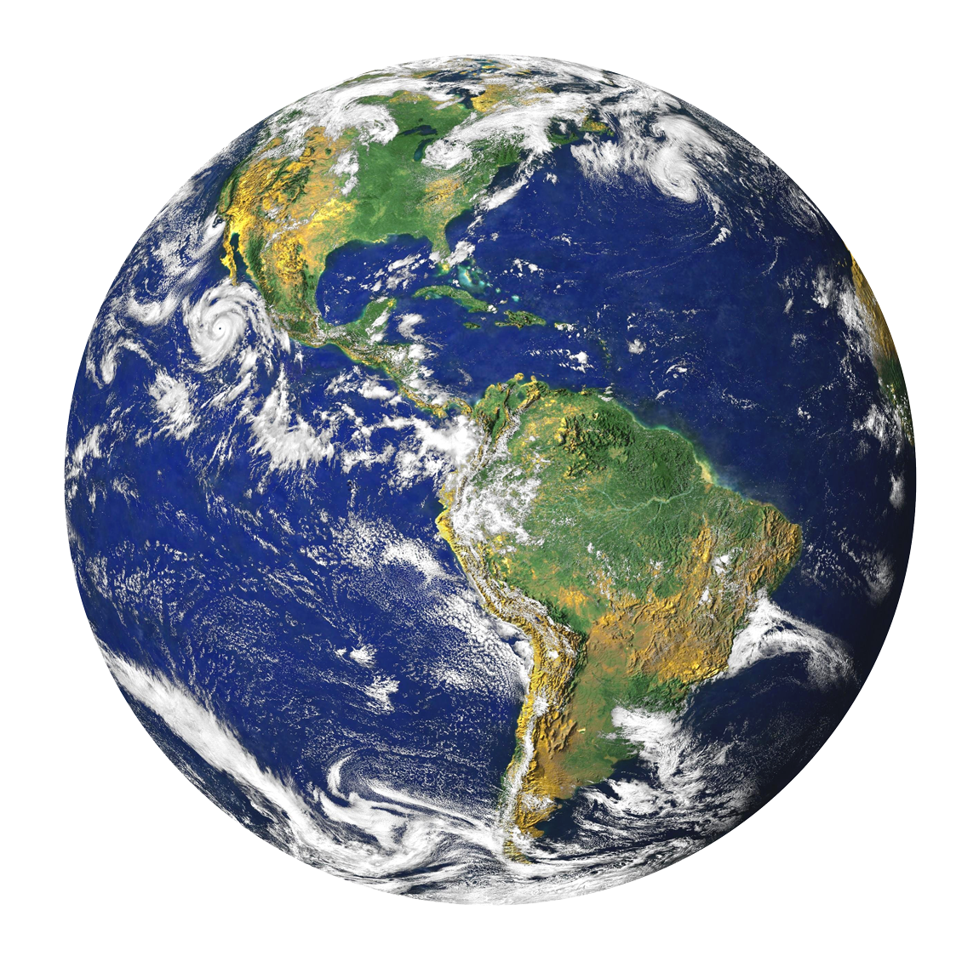





$${\vec{B }:Campo geomagnético}^{ }$$
$$Z^{[B]}$$
$$Rueda de reacción (1)$$
$$X^{[B]}$$
$$Y^{[B]}$$
$$Magnetorquers (2)$$

Slide 3

$${\vec{B }:Campo geomagnético}^{ }$$
$$Z^{[B]}$$
$$Rueda de reacción (1)$$
$$X^{[B]}$$
$$Y^{[B]}$$
$$Magnetorquers (2)$$

Slide 4









$${\vec{B }:Campo geomagnético}^{ }$$
$$Z^{[B]}$$
$$ψ$$
$$φ$$
$$Y^{[B]}$$
$$X^{[B]}$$
$$θ$$

Slide 5






$${\vec{B }:Campo geomagnético}^{ }$$
$$Z^{[B]}$$
$$Rueda de reacción (1)$$
$$X^{[B]}$$
$$Y^{[B]}$$
$$Magnetorquers (2)$$

Slide 6
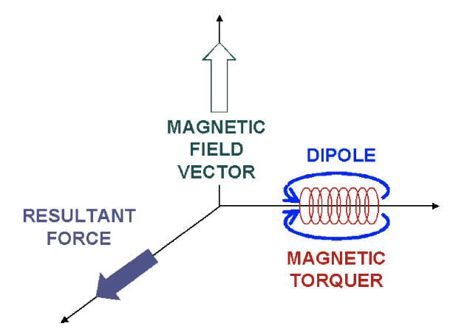



$$\vec{B}$$
$$\vec{A }$$

Slide 7
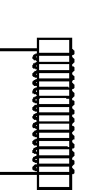



$$∅_{bobina}$$
$$∅_{nucleo}$$
$$Núcleo$$
$$\# Capas$$

Slide 8
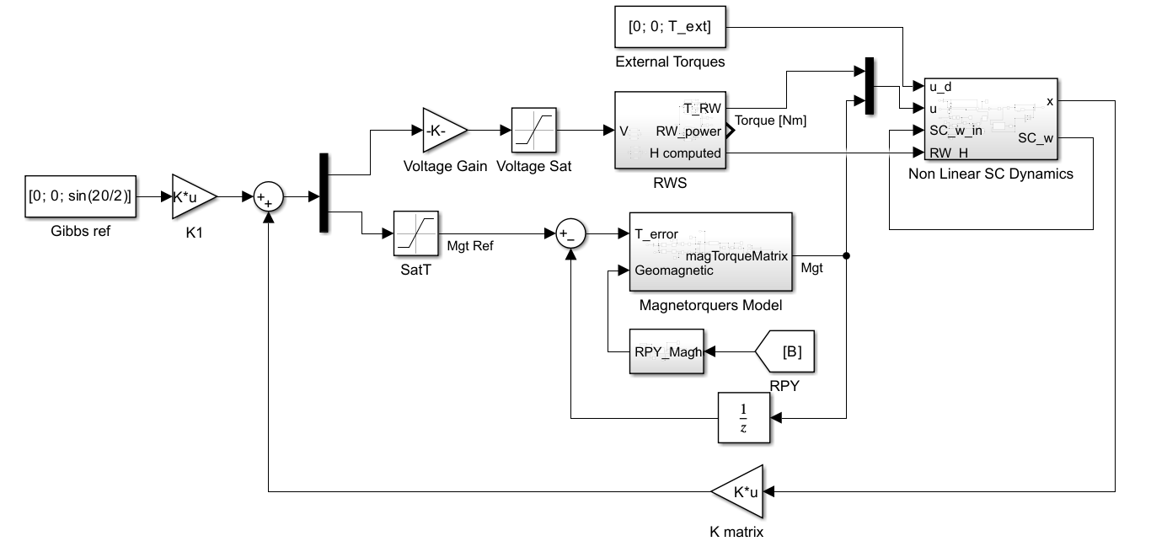

$$C_{cascada}$$

Slide 9
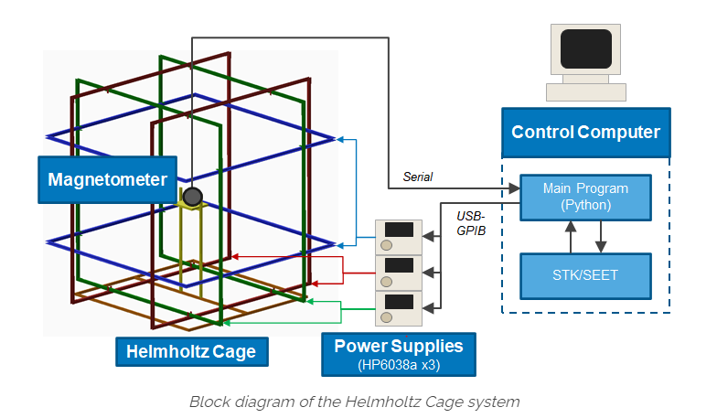
LabView
Matlab
DC GW Instek GPP-1326

